Slide 1
Evolve 6C-9.1

Slide 14
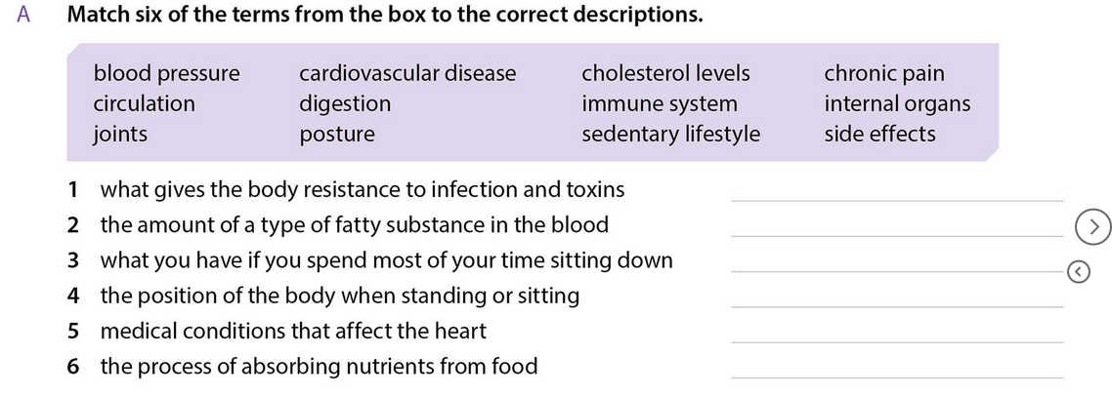

Slide 15
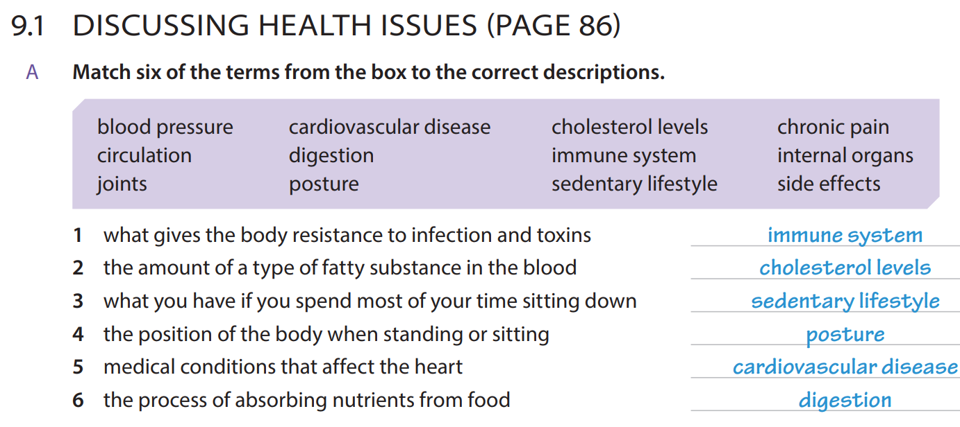

Slide 25
